Slide 1
Министерство образования Республики Беларусь Учреждение образования ГРОДНЕНСКИЙ ГОСУДАРСТВЕННЫЙ УНИВЕРСИТЕТ ИМЕНИ ЯНКИ КУПАЛЫ Физико-технический факультет Кафедра общей физики
Дипломная работа на тему:
СОЗДАНИЕ АМПЛИТУДНО-МОДУЛИРОВАННОГО ЛАЗЕРНОГО ИЗЛУЧЕНИЯ И ЕГО ПРИМЕНЕНИЕ ДЛЯ ИЗМЕРЕНИЯ СКОРОСТИ света
Разработал: А.В. Ланевский
Научный руководитель: А.В. Лавыш

Slide 2
Цель дипломной работы – создание электронной части лабораторной установки для измерения скорости света с использованием амплитудно-модулированного лазерного излучения, позволяющей проводить измерения с достаточной для учебных целей точностью.
Для достижения поставленной цели были поставлены следующие задачи:
Провести анализ методов определения скорости света в воздухе (различных средах распространения).
Произвести анализ существующих установок для измерения скорости света.
Разработать схемы электрические: структурную, функциональную и принципиальную.
Изготовить лабораторную установку для измерения скорости света с использованием амплитудно-модулированного лазерного излучения.
Провести измерение скорости света в воздухе методом амплитудно-модулированного лазерного излучения.

Slide 3
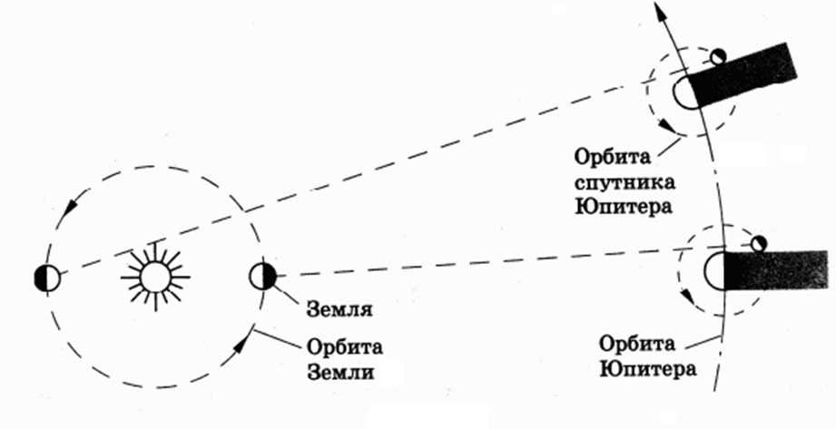
Методы измерения скорости света.
Опыты Рёмера и Брэдли

Slide 4
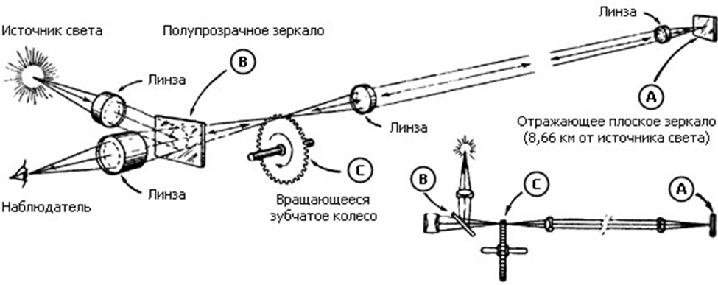
Методы измерения скорости света.
Метод Физо

Slide 5
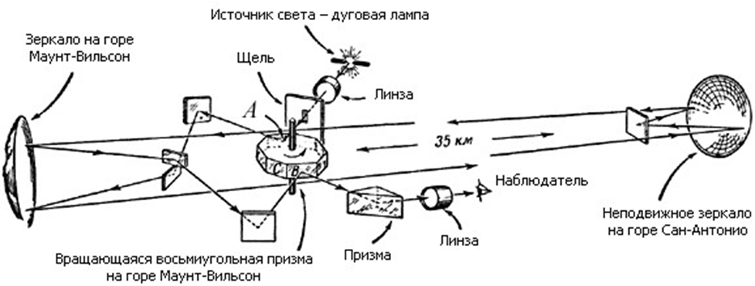
Методы измерения скорости света.
Опыты Майкельсона

Slide 6
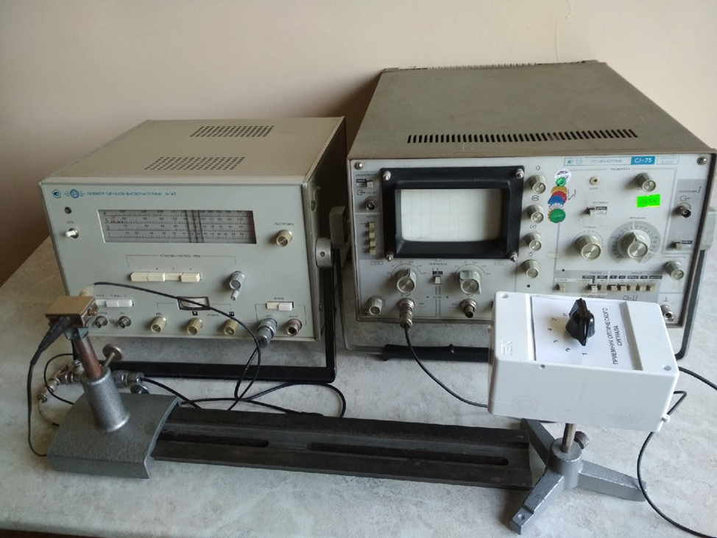
Комплект лабораторной установки

Slide 7
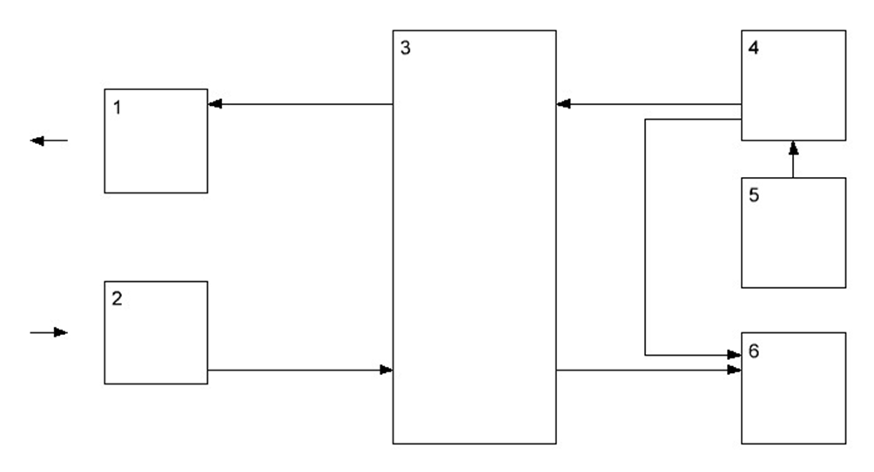
Схема электрическая структурная лабораторной установки
Лабораторная установка состоит:
Лазерный передатчик.
Фотодиодный приемник.
Устройство сопряжения.
Генератор Г4-143.
Генератор Г6-27.
Осциллограф С1-75.

Slide 8
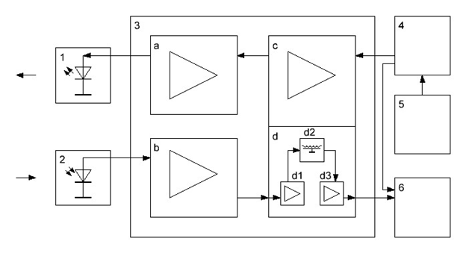
Схема электрическая функциональная лабораторной установки
Лазерный передатчик.
Фотодиодный приемник
Устройство сопряжения:
a. ВЧ усилитель мощности канала оптического передатчика.
b. Входной усилитель канала оптического приемника.
c. Буферный каскад канала оптического передатчика.
d. Буферный каскад канала оптического приемника.
Генератор Г4-143.
Генератор Г6-27.
Двухлучевой осциллограф С1-75.

Slide 9
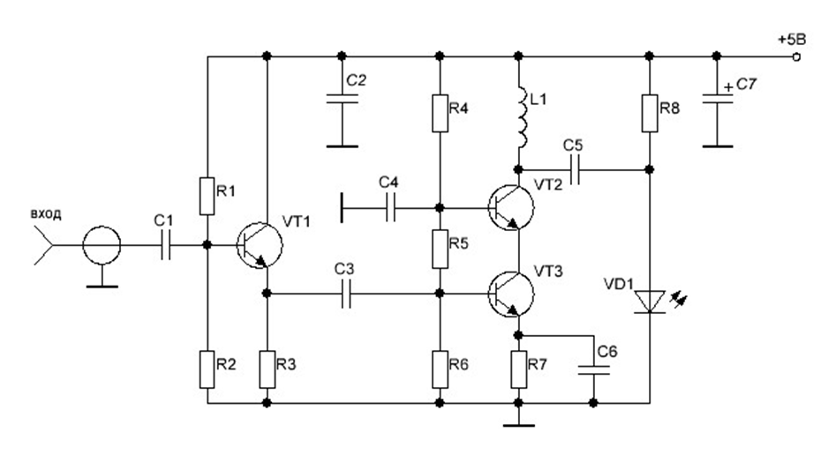
Схема электрическая принципиальная канала оптического передатчика

Slide 10
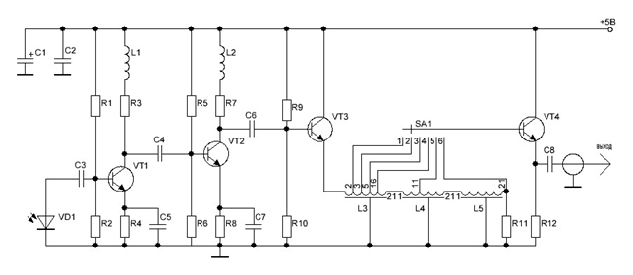
Схема электрическая принципиальная канала оптического приемника

Slide 11
Заключение
В данной дипломной работе рассмотрены различные методы измерения скорости света. На основании анализа рассмотренных методов были составлены и разработаны схемы электрические структурная, функциональная, принципиальная и изготовлена лабораторная установка для измерения скорости света с помощью амплитудно-модулированного лазерного излучения для кафедры общей физики.
Лабораторная установка для измерения скорости света с использованием амплитудно-модулированного лазерного излучения позволяет в учебной лаборатории «Оптика» кафедры общей физики осуществить измерение скорости света с достаточной для учебных целей точностью.
Применение многозвенной линии задержки в канале оптического приемника позволило получить на экране осцилографа лабораторной установки прямой и задержанный сигналы с большим временем, что позволяет имитировать расстояние между оптическим приемником и передатчиком до 3600 метров.

Slide 12
Благодарю за внимание!

